Slide 1
高等数学（上册）
同济大学 第七版

Slide 2

绪言
数学是研究现实世界的空间形式和
数量关系的科学．
问题：数学是什么？
语言
工具
精神
文化
问题：为什么学数学？
数学的应用无处不在．
练好内功方能扬帆出海．
——精确地描述着自然界和人类自身．
——普遍适用于所有科学领域．
——理性地促使人类的思维日臻完善．
——决定性地影响着人类的物质文明和精神文明的各个方面．

Slide 3
绪言
问题：什么是高等数学？
初等数学——研究对象为常量，以静止观点研究问题．
高等数学——研究对象为变量，
运动和辩证法的观点进入了数学．
问题：怎么学好高等数学？
学数学最好的方式是归纳、整理、做题，举一反三．
认识高等数学的重要性，培养浓厚的学习兴趣．

Slide 4
第一章 函数与极限
第一节 映射与函数

Slide 5
一、映射
定义：设 X, Y 是两个非空集合，若存在一个法则 f ，使得
对任意的 x∈X ， 按照法则 f ，存在唯一确定的 y ∈Y 与之
对应，则称 f 是从 X 是 Y 的映射，记作 f : X→Y ．
y 称为元素 x 在映射 f 下的像，记作 y = f (x)，
x 称为元素 y 在映射 f 下的一个原像．
集合 X 称为映射 f 的定义域（domain），记作 D_{f} ，
X 中所有元素的像组成的集合
称为映射 f 的值域（range） ．
Y
X
f
R_{f}

Slide 6
几点说明（P.1~P.2）
映射的三个基本要素（P.1）：
定义域 D_{f} ，对应法则 f，值域 R_{f}
任意的 x∈D_{f} ，元素 x 的像是唯一的 ，
对任意的 y∈R_{f} ，元素 y 的原像却不一定唯一．
映射 f 的值域一定满足 ，但不一定满足 ．
特别的，若 成立，则称 f 是从 X 是 Y 的满射 ．
若 总有 成立，
则称 f 是从 X 是 Y 的单射 ．
既单且满的映射称为一一映射（双射） ．
映射在不同的数学分支中有不同的惯用名称．

Slide 7
逆映射
Y
X
f
R_{f}
f ⁻¹
设 f : X→Y 是单射（注意： ），
则对任意的 y∈R_{f} ，y 的原像 x∈X 一定是唯一的，
于是可以定义一个新的映射
g : R_{f} →X ，
使得 g ( y ) = x，其中 x 满足 f (x) = y ．
这个映射 g 就称为 f 的逆映射，记作 f ⁻¹，即 f ⁻¹( y ) = x ．
显然，逆映射的定义域 ，值域 ，且
f ⁻¹[ f (x)] = f ⁻¹( y ) = x．
注意：只有单射才存在逆映射．（课本P.2）
逆映射一定是满射！

Slide 8
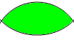
复合映射
定义：已知
映射 u = g (x) ，定义域为D_{g} ，值域为R_{g} ，
映射 y = f (u) ，定义域为D_{f} ，值域为R_{f} ，
若 ，则称映射 y = f [g(x)]为 g 和 f 的复合映射,
即
自变量
x
中间变量
u
因变量
y
g
f
Ｄ_{g}
R_{g}
R_{f}
Ｄ_{f}

Slide 9
注意事项（课本P.3）
映射的复合是有顺序的， 有意义并不表示 也有意义；即使两个复合映射都有意义，这两个复合映射也
未必相同．

Slide 10
二、函数
定义：设 D 是实数集 R 的一个非空子集，则称映射
f : D→R
为定义在 D 上的函数，记作
y = f (x)，x∈D．
或
定义域
因变量
自变量
函数值
定义域（domain）
值域（range）
对应法则

Slide 11
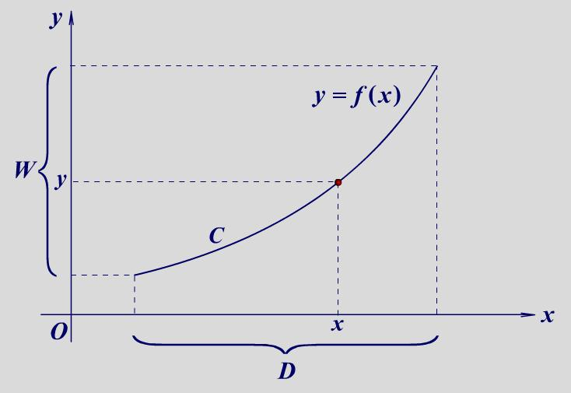
函数的图形
返回

Slide 12
几点说明（P.4）
映射的三个基本要素：定义域、对应法则、值域． （P.1）
函数的两个基本要素：定义域和对应法则．（P.4）
两个函数相等 定义域和对应法则都相等．
关于函数的定义域
纯数学问题采用自然定义域（使函数的表达式有意义的一切实数所组成的集合）；
应用问题应该根据问题的实际意义具体确定．
函数的常用表示法：表格法、图像法、解析法．
解析法
显函数 y = f (x)，x∈D
隐函数 F(x, y) = 0
分段函数
Notes:
按照教材中的观点，映射的三要素应该看成各自独立的要素。对应法则就是架在集合之间的桥梁，即使定义域、法则相同，值域不同也会产生两个不同的映射。

Slide 13
例：试判断下列函数是否相等？
(1) 和 ；
(2) 和 ．
解：(1) 不相等，因为定义域不同；
(2) 相等．
返回

Slide 14
几个特殊的函数
y
1
符号函数（课本P.5例7）
狄利克雷函数（课本P.9例10）
因为有理数具有稠密性，所以该函数没有直观的图形表示 .
x
O
−1

Slide 15
几个特殊的函数
3
2
取整函数（P.5例8） y = [x]
表示不超过 x 的最大整数
练习：
[1.3] = ? [−1.3] = ?
[2.7] = ? [−2.7] = ?
1
x
−4 − 3 − 2 − 1
1 2 3 4
−1
1
−2
−2
−3
2
−3

Slide 16
函数的几种特性
设函数 f (x) 的定义域是 D ．
有界性
单调性
奇偶性
周期性
局部性质
整体性质

Slide 17
函数的有界性
设函数 f (x) 的定义域是 D ．
定义：设数集 ，
若存在常数 M₁ ，使得 ，都有 ，
则称 f (x) 在 X 上有上界， M₁ 是 f (x) 在 X 上的一个上界．
若存在常数 M₂ ，使得 ，都有 ，
则称 f (x) 在 X 上有下界， M₂是 f (x) 在 X 上的一个下界．
每一个具有上述性质的 M₁ 或 M₂ 都是不唯一的．

Slide 18
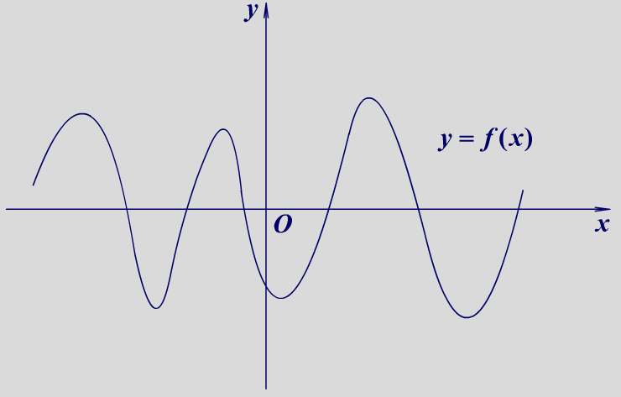
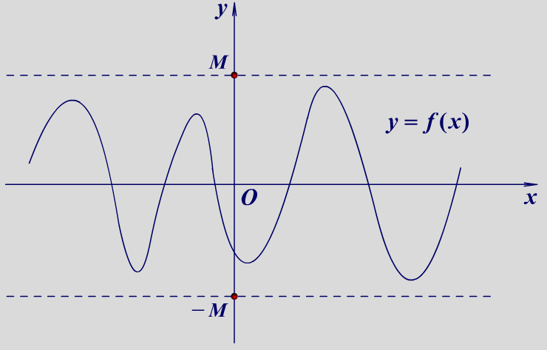
函数的有界性
设函数 f (x) 的定义域是 D ．
定义：设数集 ，
若存在正常数 M，使得 ，都有 ，
则称 f (x) 在 X 上有界， M 是 f (x) 在 X 上的一个界．
如果这样的 M 不存在，则称 f (x) 在 X 上无界．
每一个具有上述性质的 M，称为该函数的界（不唯一）．
结论：f (x) 在 X 上有界
f (x) 在 X 上既有上界又有下界．
返回

Slide 19
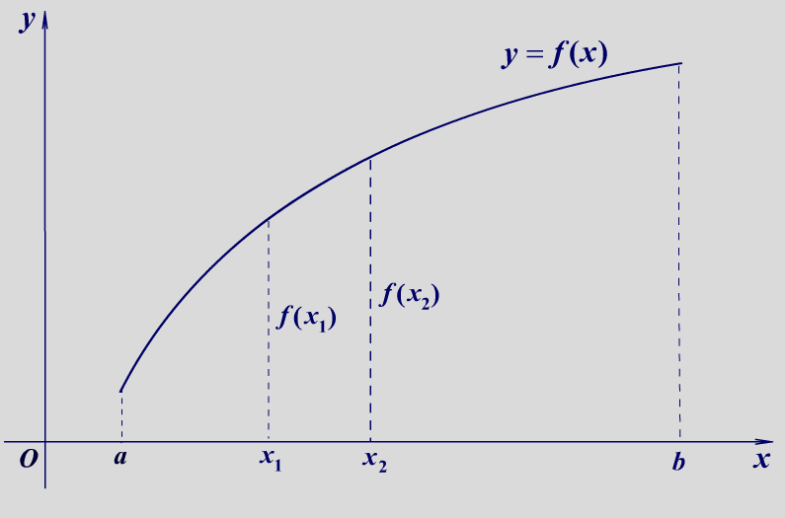
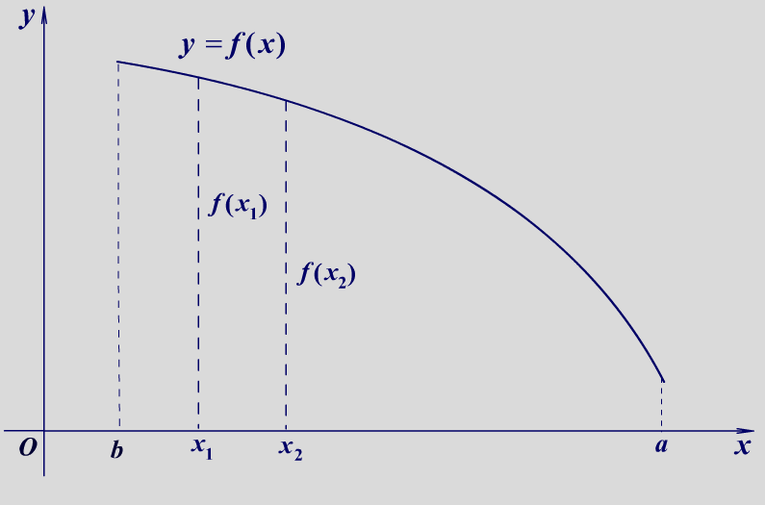
函数的单调性
当不等号为严格不等号时，
称为单调增加（单调减少）
定义：设区间 ， ，
当 时，总有 ，
则称 f (x) 在区间 I 上是单调不减函数，
当 时，总有 ，
则称 f (x) 在区间 I 上是单调不增函数．
返回

Slide 20
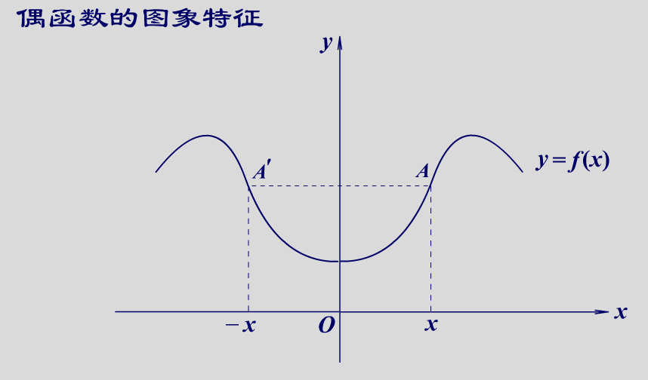
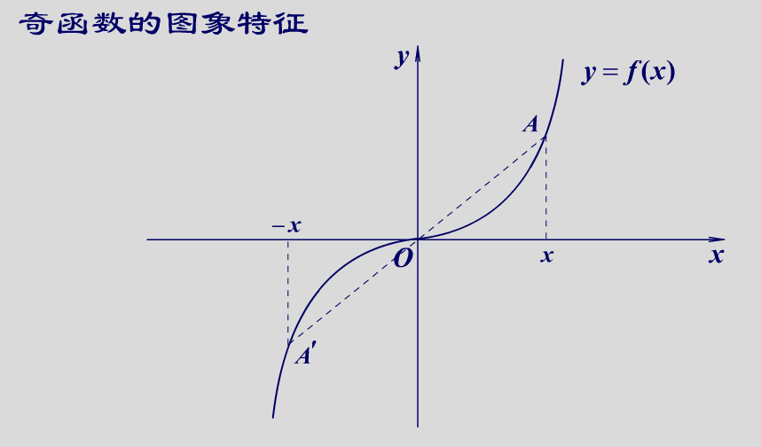
函数的奇偶性
讨论函数奇偶性的前提条件
设函数 f (x) 的定义域是 D ．
定义：设 D 关于原点对称，
如果 ，总有 ，则称 f (x) 为偶函数；
如果 ，总有 ，则称 f (x) 为奇函数．
A (x, f (x))，A' (−x, f (−x))
返回

Slide 21
函数的周期性
设函数 f (x) 的定义域是 D ．
定义：如果存在一个正的常数 ，使得对一切 ，都有
，且 ，则称 f (x) 为周期函数，
称为 f (x) 的周期（不唯一）．
几何直观：如果把一个周期为 的周期函数在一个周期内
的图形向左（右）平移周期的正整数倍，则它将与其它部
分的图形重合．
说明：通常周期函数的周期是指其最小正周期；
但并非每个周期函数都有最小正周期．
例：狄利克雷函数、常数函数．
返回

Slide 22
反函数
作为逆映射的特例，我们有反函数的概念．
定义：设函数 f : D → f (D) 是单射，则称 f 的逆映射
f ⁻¹: f (D) → D
为函数 f 的反函数．
习惯上，总是用 x 表示自变量，y 表示因变量，
因此函数 y = f (x)，x∈D 的反函数常写作
y = f ⁻¹(x) ， x∈ f (D) ．
说明：相对于反函数 y = f ⁻¹(x) 来说，原来的函数 y = f (x)
称为直接函数．

Slide 23
直接函数与反函数的图形
反函数 y = f ⁻¹(x)
直接函数 y = f (x)
结论：在同一坐标平面内，
直接函数与反函数的图形关于直线 y = x 对称．

Slide 24
复合函数
定义：已知
函数 u = g(x) ，定义域为D_{g}，值域为R_{g} ，
函数 y = f (u) ，定义域为D_{f} ，值域为R_{f} ，
若 ，则称函数 y = f [g(x)] 为 x 的复合函数．
自变量
x
中间变量
u
因变量
y
实数
g
实数
f
实数
Ｄ_{g}
R_{g}
R_{f}
Ｄ_{f}

Slide 25
函数的四则运算
定义：给定函数 f (x)、g(x) ，定义域分别为为D_{f} 和D_{g} ，
若 ，则可以定义：
和（差）
积
商

Slide 26
基本初等函数
（sin、cos、tan、cot、sec、csc）
（arcsin、arccos、arctan、arccot）
幂函数
指数函数
对数函数
三角函数
反三角函数
常数（函数）

Slide 27
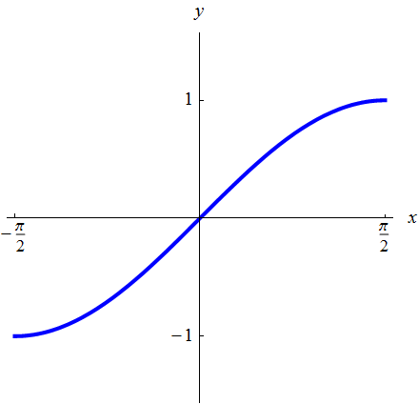
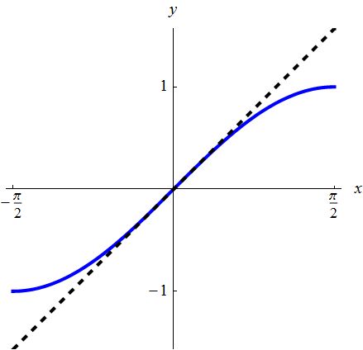
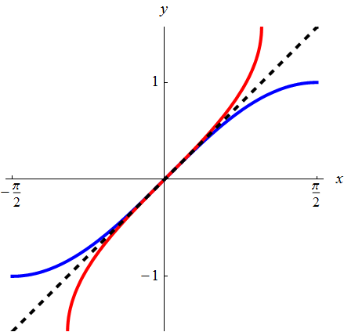


正弦函数和反正弦函数（课本P.2倒数第2行）
函数
定义域
值域
单调性
sin(x)
单调区间
arcsin(x)
单调上升
arcsin(x)
sin(x)
sin(x)

Slide 28
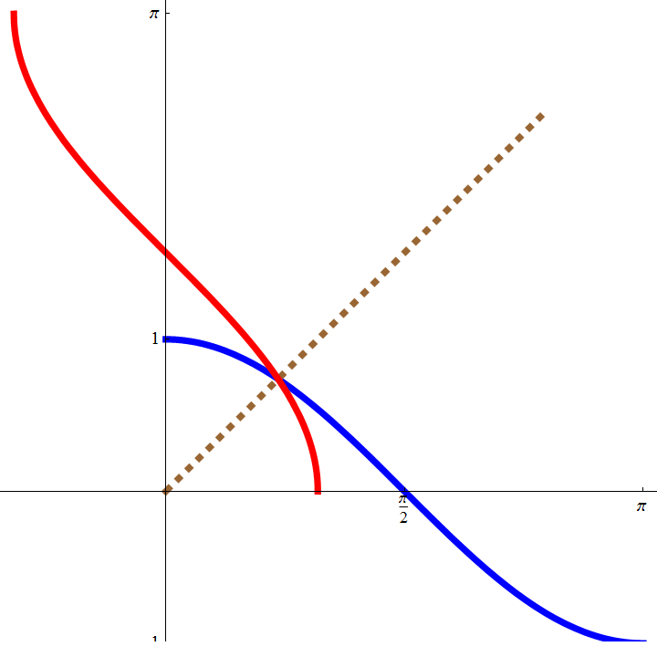
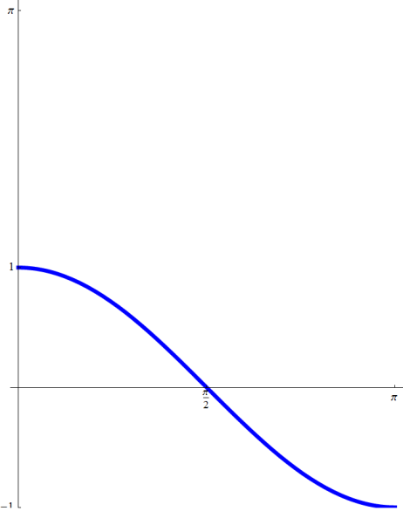
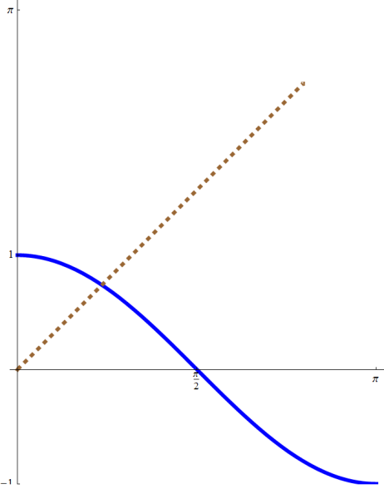


余弦函数和反余弦函数
函数
定义域
值域
单调性
cos(x)
单调区间
arccos(x)
单调下降
arccos(x)
cos(x)
cos(x)

Slide 29
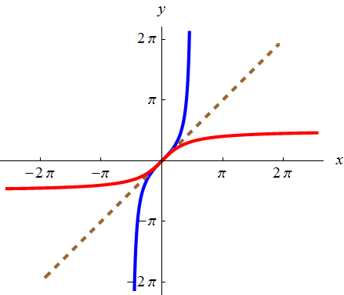
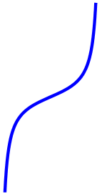
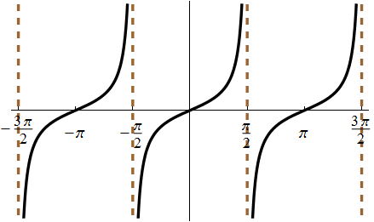
正切函数和反正切函数
函数
定义域
值域
单调性
tan(x)
单调区间
arctan(x)
单调上升
tan(x)
tan(x)
arctan(x)

Slide 30
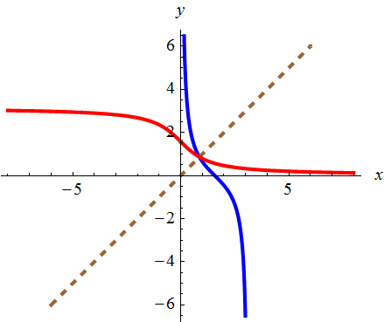
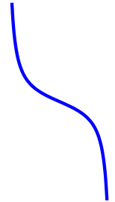
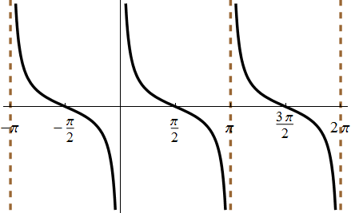
余切函数和反余切函数
函数
定义域
值域
单调性
cot(x)
单调区间
arccot(x)
单调下降
cot(x)
arccot(x)
cot(x)
返回

Slide 31
四、初等函数
定义：由常数和基本初等函数经过有限次的四则运算和复
合运算构成并可用一个式子表示的函数，称为初等函数．
显然，分段函数通常不是初等函数．
初等函数的基本特征：
在定义区间内，初等函数的图形是“连续”的．
定义区间：包含在定义域内的区间．（课本P.64）
初等函数只在定义区间内连续，在定义域内不一定连续．

Slide 32
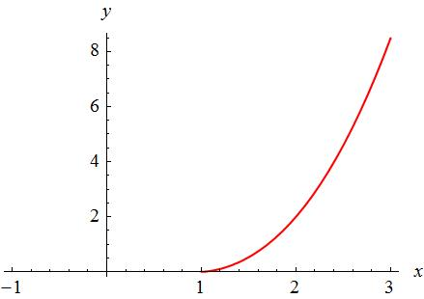
例子
函数
定义域为 ．
函数在 x = 0 的去心邻域内没有定义．
函数的图形在定义域内是不“连续”的．
返回

Slide 33
双曲函数和反双曲函数 (P.13~P.14)
双曲函数
双曲正弦
双曲余弦
双曲正切
反双曲函数
反双曲正弦
反双曲余弦
反双曲正切

Slide 34
小结
映射的概念
函数的概念
函数的性质
有界性、单调性、奇偶性、周期性

Slide 35
小结
反函数
直接函数与反函数的图形特点
复合函数
两个函数可以复合的前提条件
初等函数
基本初等函数的构成、定义及相关性质
注意：分段函数通常不是初等函数．
问题：请问绝对值函数是不是初等函数？
答：绝对值函数是初等函数，因为

